Slide 1
ทบทวนขั้นตอนการยื่นรับรองหลักสูตรและค่าใช้จ่ายฯ //การยื่นประเมินเงินสมทบ ผ่านระบบ e-Service
ศูนย์ข้อมูลเทคโนโลยีสารสนเทศและการสื่อสาร
กรมพัฒนาฝีมือแรงงาน

Slide 2
ประวัติความเป็นมาของระบบส่งเสริมการพัฒนาฝีมือแรงงาน
ปี 2556 กรมอนุมัติโครงการพัฒนาระบบจัดการและบริการเอกสารอิเล็กทรอนิกส์ (E-Document System and Services)วงเงิน 15,250,000 บาท
ระบบจัดการเอกสารอิเล็กทรอนิกส์
ระบบสารบรรณอิเล็กทรอนิกส์
ระบบรายงานผลการพัฒนาฝีมือแรงงาน
ระบบทะเบียนทรัพย์สินและครุภัณฑ์
ระบบเว็บไซต์กรมพัฒนาฝีมือแรงงาน
ระบบส่งเสริมการพัฒนาฝีมือแรงงานและบริการ e-Service
2557 ระบบพัฒนาเสร็จสิ้น
2558 เริ่มทดลองใช้งาน
2559 ใช้งานอย่างเต็มรูปแบบ มีการส่งเสริมให้สถานประกอบกิจการใช้งาน

Slide 3
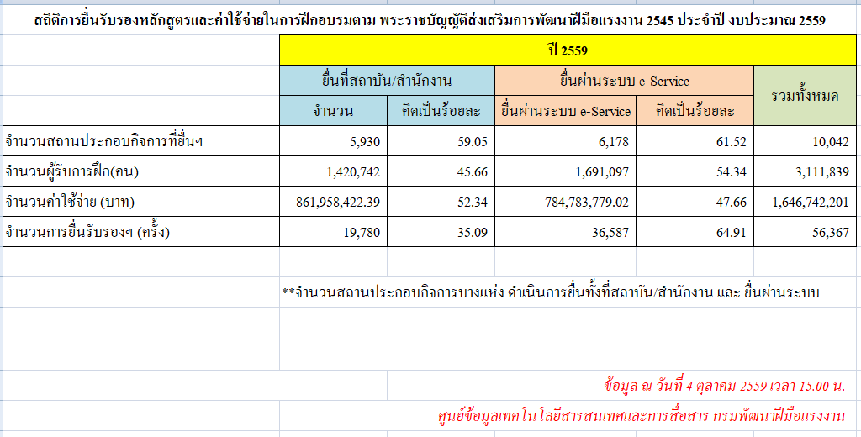
สถิติการยื่นรับรองหลักสูตรฯ ปีงบประมาณ 2559

Slide 4
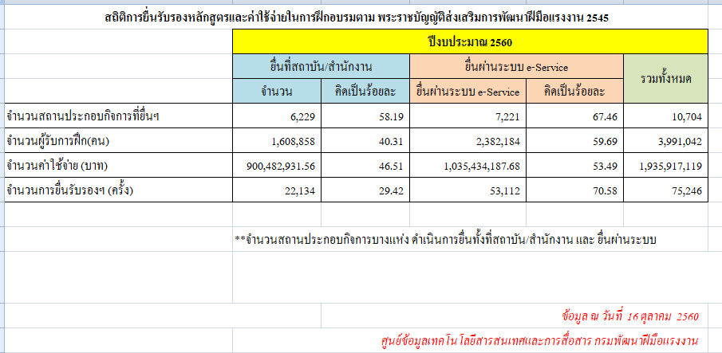
สถิติการยื่นรับรองหลักสูตรฯ ปีงบประมาณ 2560

Slide 5
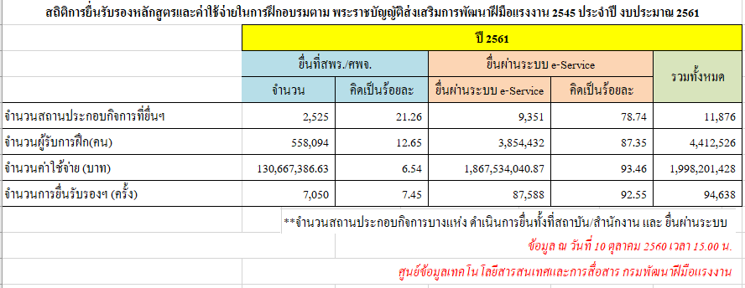
สถิติการยื่นรับรองหลักสูตรฯ ปีงบประมาณ 2561

Slide 6
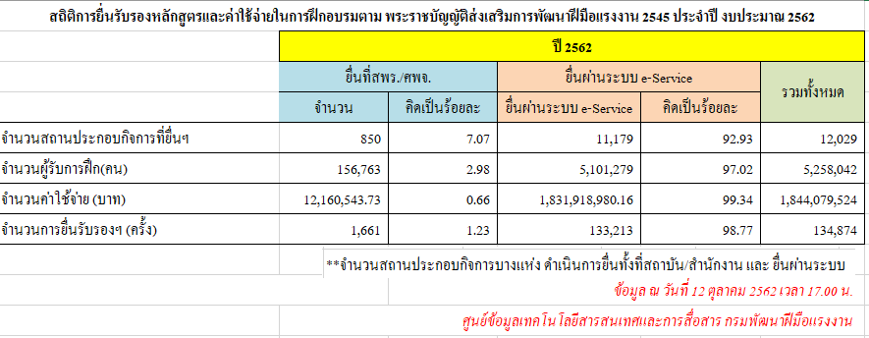
สถิติการยื่นรับรองหลักสูตรฯ ปีงบประมาณ 2562

Slide 8
ระบบส่งเสริมการพัฒนาฝีมือแรงงานที่บริการสถานประกอบกิจการ
ระบบบริการหลัก
การยื่นขอรับรองหลักสูตรและค่าใช้จ่ายฯ การฝึกอบรม (ยก/เปลี่ยน)
การยื่นประเมินเงินสมทบ
การยื่นขอความเห็นชอบรายละเอียดการฝึกเตรียมเข้าทำงาน**
การแจ้งผู้สำเร็จการฝึกเตรียมเข้าทำงานตามมาตรา 13**
ระบบบริการสนับสนุน
ระบบตรวจสอบรายชื่อพนักงานที่ผ่านฝึกอบรมในหลักสูตรที่ได้รับความเห็นชอบจากนายทะเบียน
**กำลังดำเนินการปรับปรุงระบบ

Slide 9
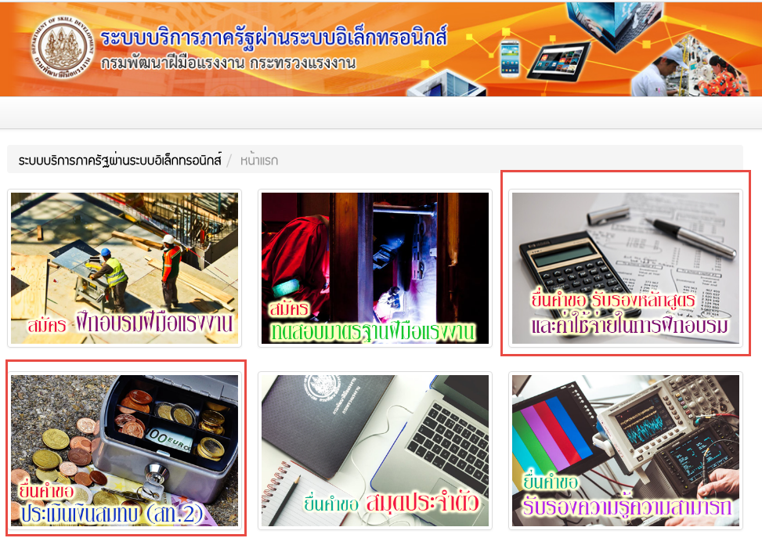
ขั้นตอนการเข้าระบบของสถานประกอบกิจการ
http://e-service.dsd.go.th

Slide 10
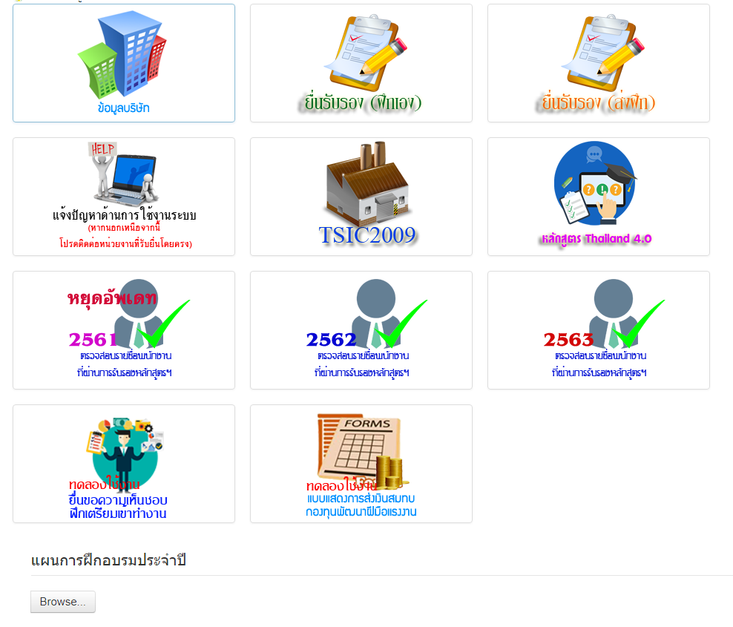
หน้าจอหลังจากสถานประกอบกิจการเข้าระบบแล้ว

Slide 11
สิ่งที่เจ้าหน้าที่ควรแนะนำเมื่อสถานประกอบกิจการเข้าระบบครั้งแรก
ตรวจสอบความถูกต้องครบถ้วนของข้อมูลสถานประกอบกิจการ
ข้อมูลพื้นฐาน เช่น ที่อยู่ , เบอร์โทรศัพท์ เป็นต้น
ข้อมูลรายชื่อเจ้าของกิจการ หุ้นส่วน หรือผู้มีอำนาจ
ข้อมูลสาขา
เปลี่ยน Password เพื่อความปลอดภัย

Slide 12
ข้อมูลพื้นฐาน

Slide 13
ข้อมูลรายชื่อเจ้าของกิจการ/หุ้นส่วน/ผู้มีอำนาจ

Slide 14
ข้อมูลสาขา

Slide 15
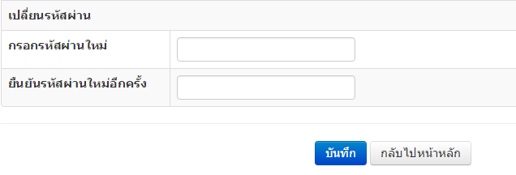
เปลี่ยนรหัสผ่าน

Slide 16
พร้อมที่จะใช้บริการต่าง ๆแล้ว

Slide 17
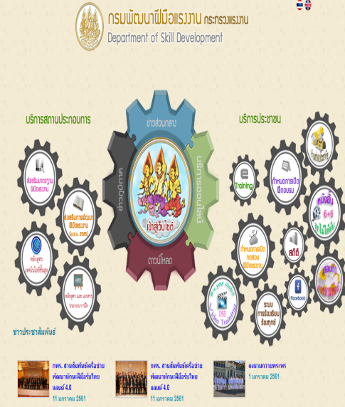
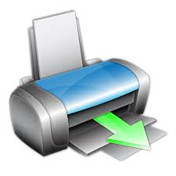
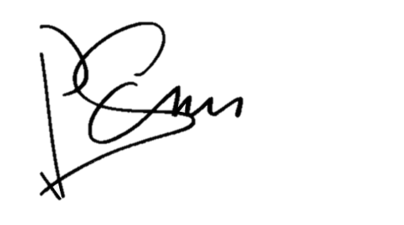
การยื่นรับรองหลักสูตรและค่าใช้จ่ายในการฝึกอบรม
เอกสารที่ใช้
1.ไฟล์รายละเอียดโครงสร้างหลักสูตร
2.ไฟล์ สแกนใบเสร็จค่าใช้จ่าย
3.ไฟล์ Excel รายชื่อผู้เข้าอบรม
4. ไฟล์กำหนดการฝึกอบรม
5.ไฟล์สแกนใบเซ็นชื่อผู้เข้าอบรม
บันทึกข้อมูลยื่นคำขอ 6 ขั้นตอน
พิจารณาอนุมัติ/ลงนามหนังสือรับรองด้วยระบบลายเซ็นดิจิทัล
รับเรื่องและตรวจสอบ
พิจารณาและส่งลงนาม
สถานประกอบกิจการยื่นขอความเห็นชอบฯ
เจ้าหน้าที่ตรวจสอบข้อมูล
ผู้รับรอง
นายทะเบียน
ผลการพิจารณา(รับรอง/ไม่รับรอง)
สถานประกอบกิจการพิมพ์เอง
ตรวจสอบข้อมูลผ่าน QR Code
ศูนย์ข้อมูลเทคโนโลยีสารสนเทศและการสื่อสาร กรมพัฒนาฝีมือแรงงาน 16/02/2562 http://datacenter.dsd.go.th โทรศัพท์ 02 245 1859

Slide 18
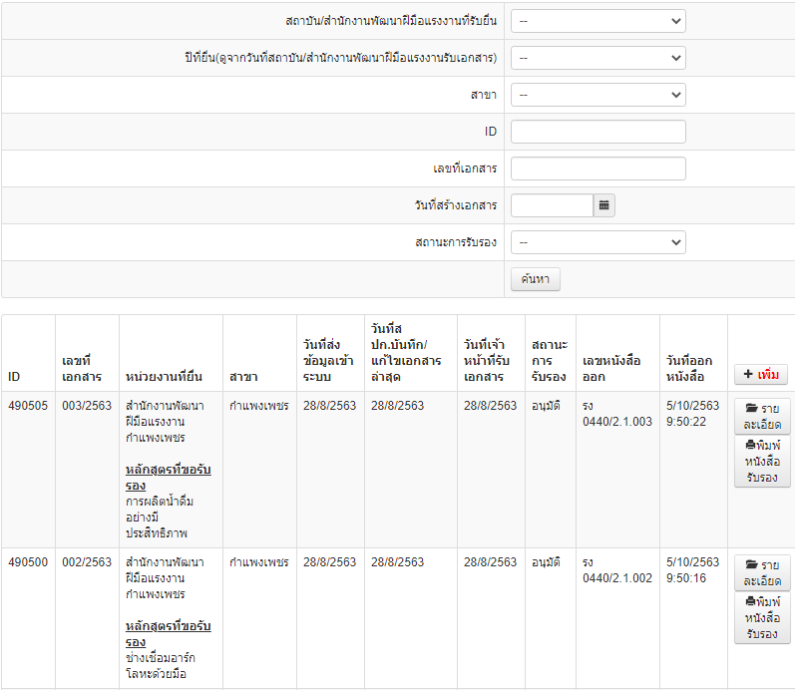
การยื่นรับรองหลักสูตรฯ กรณีฝึกเอง

Slide 19
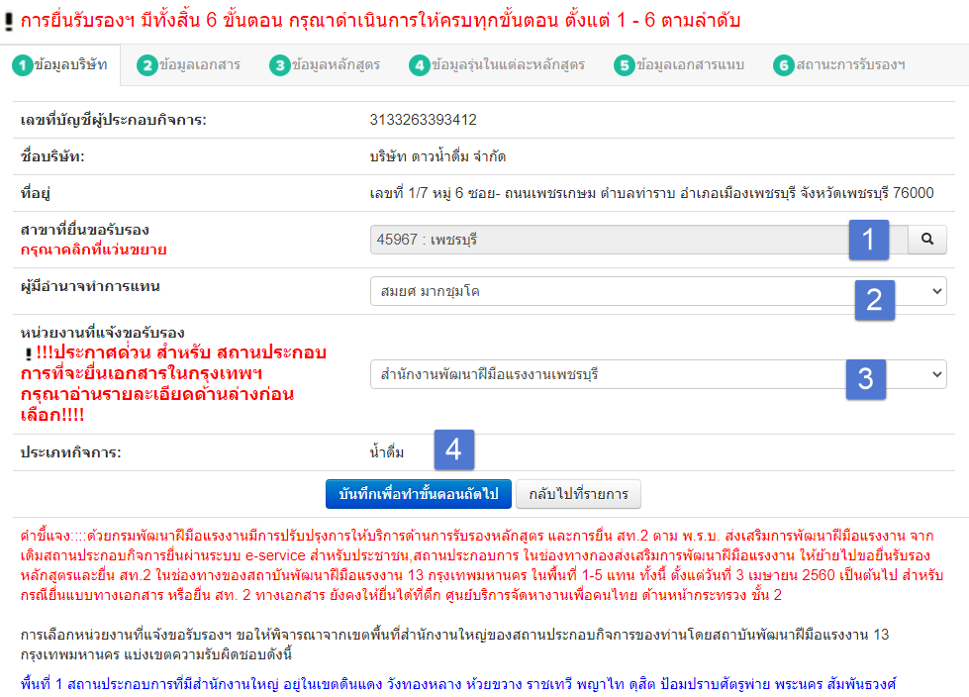
Step 1

Slide 20
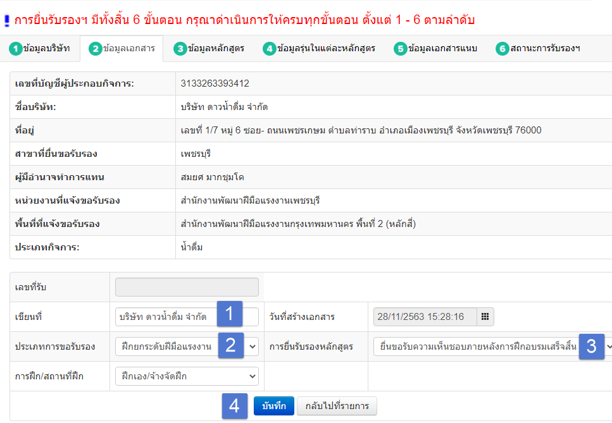
Step 2

Slide 21
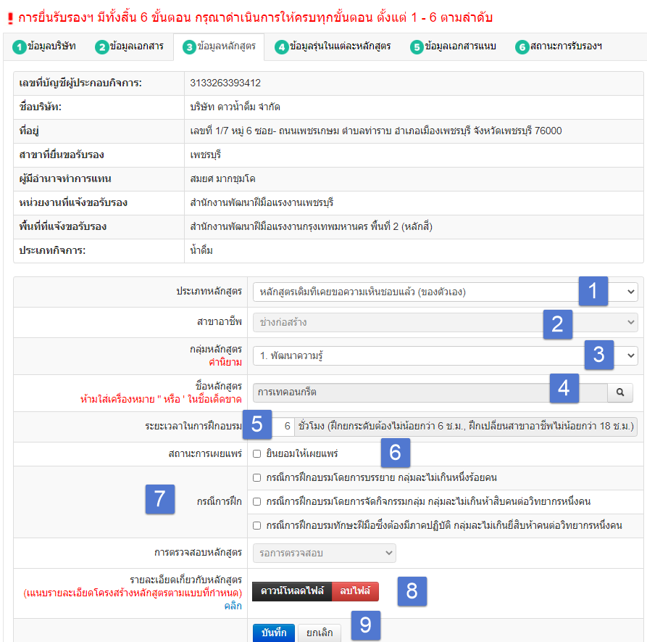
Step 3

Slide 22
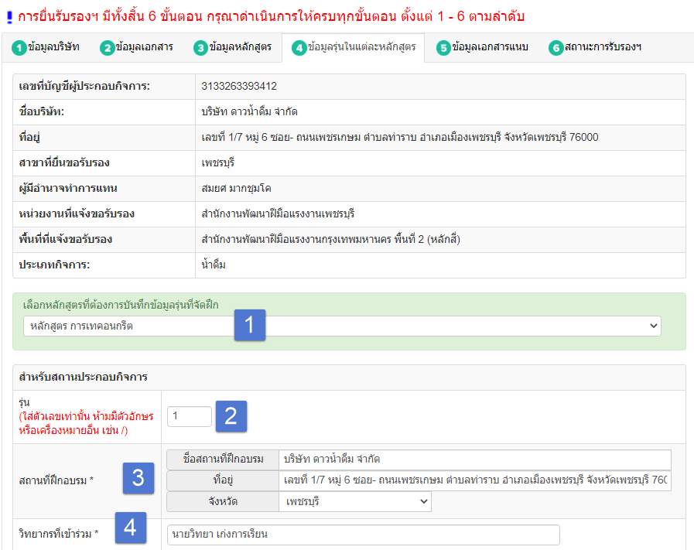
Step 4

Slide 23
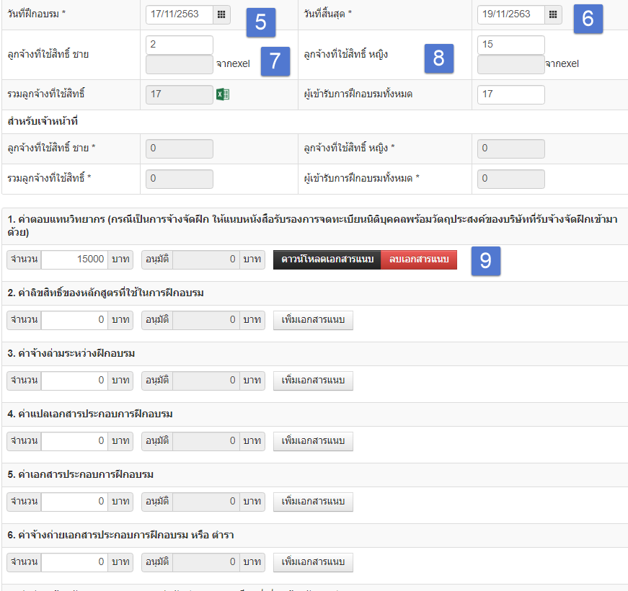
Step 4 ต่อ

Slide 24
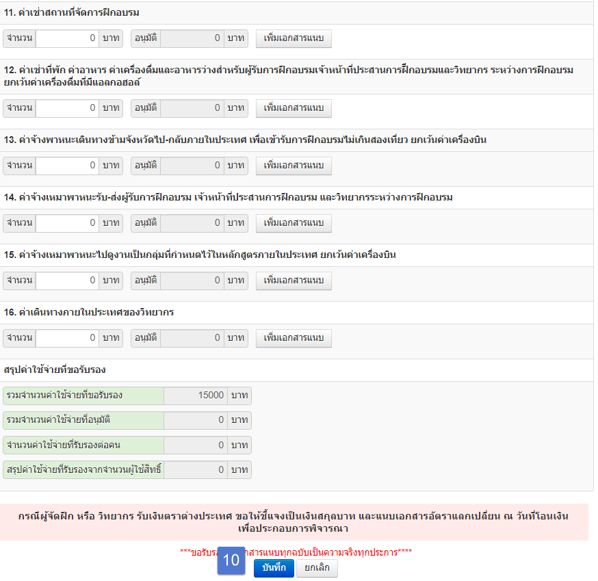
Step 4 ต่อ

Slide 25
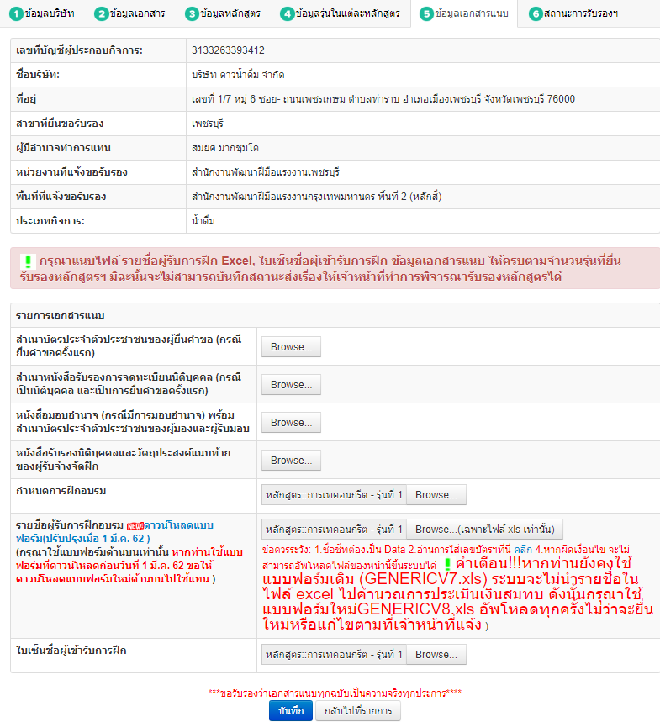
Step 5

Slide 26
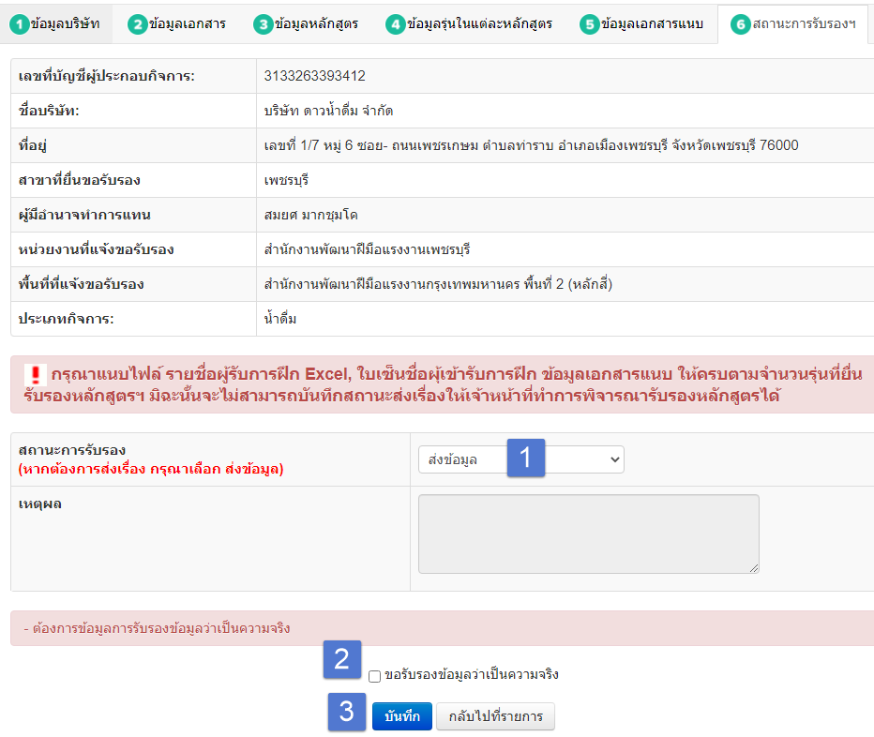

Slide 27
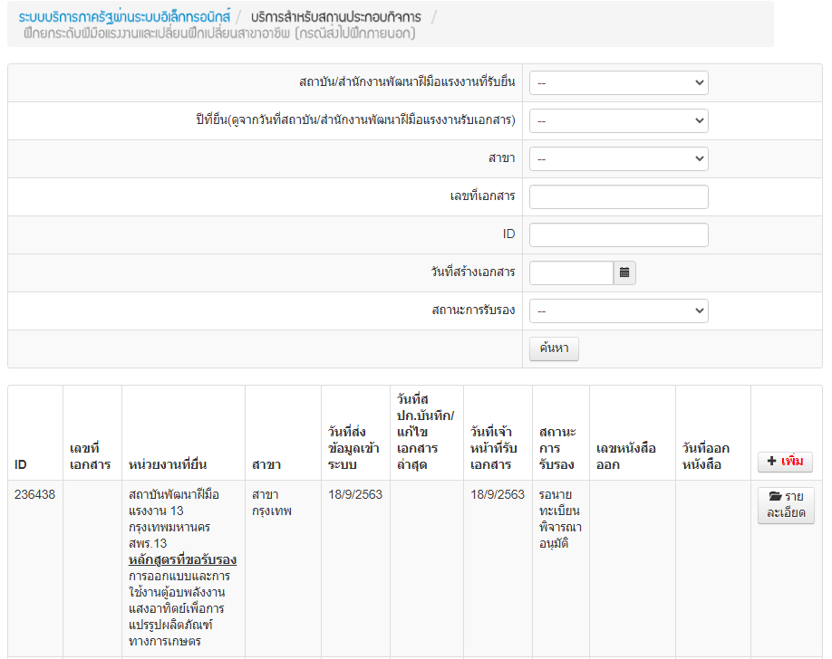
การยื่นรับรองหลักสูตรฯ กรณีส่งฝึก

Slide 28
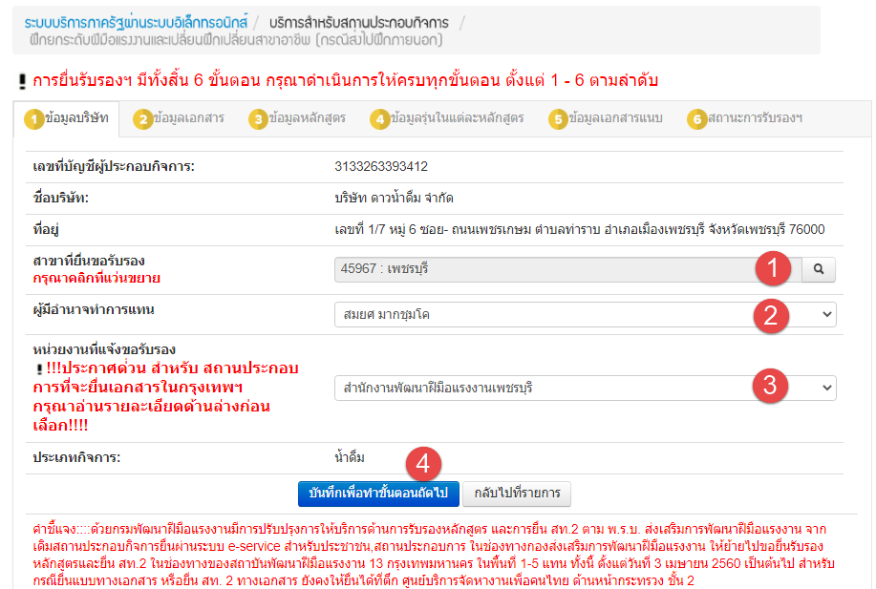
Step 1

Slide 29
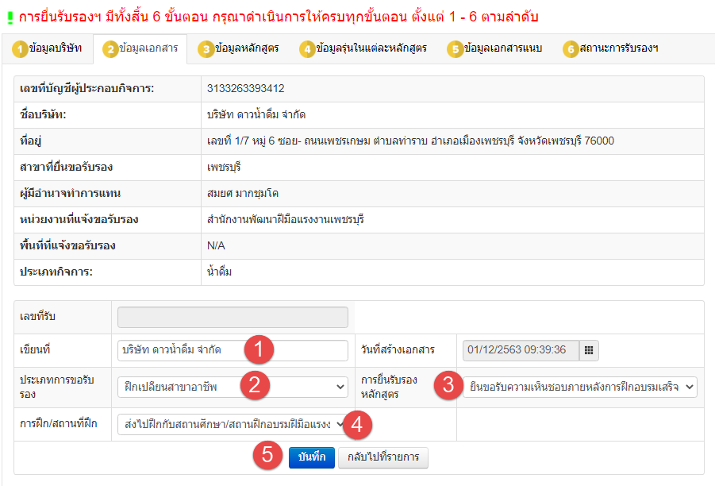
Step 2

Slide 30
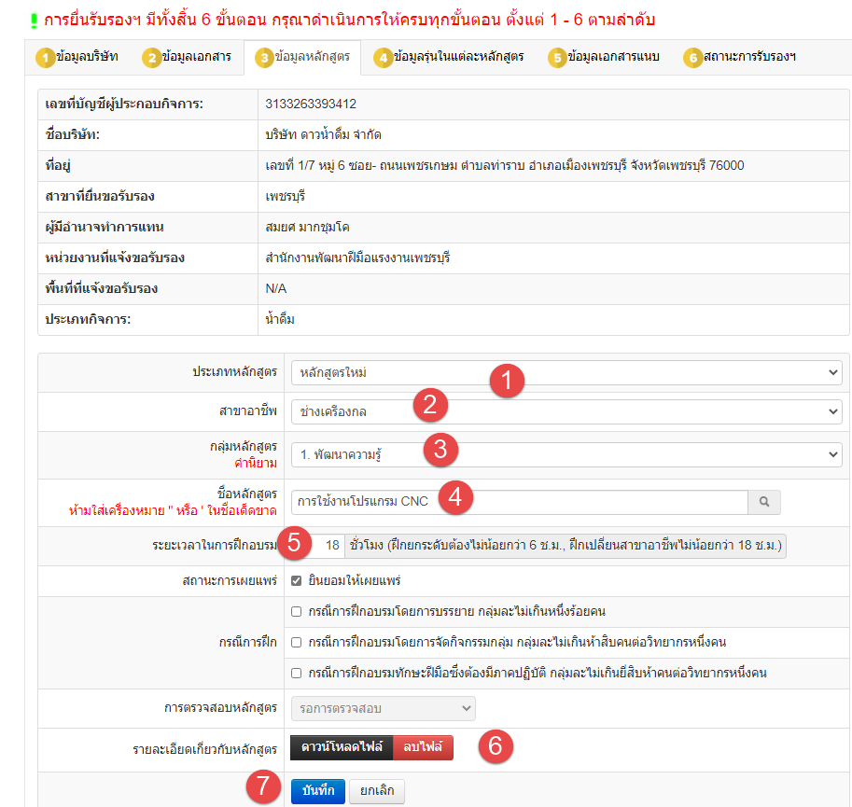
Step 3

Slide 31
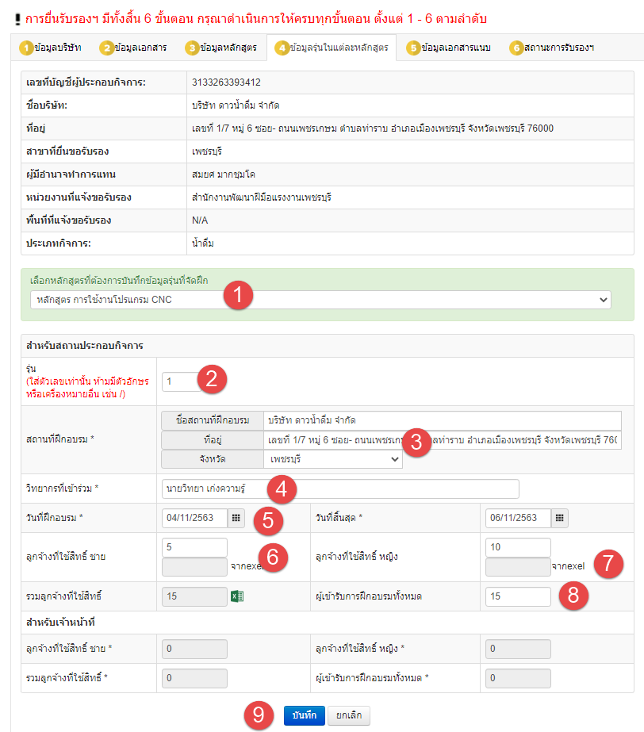
Step 4

Slide 32
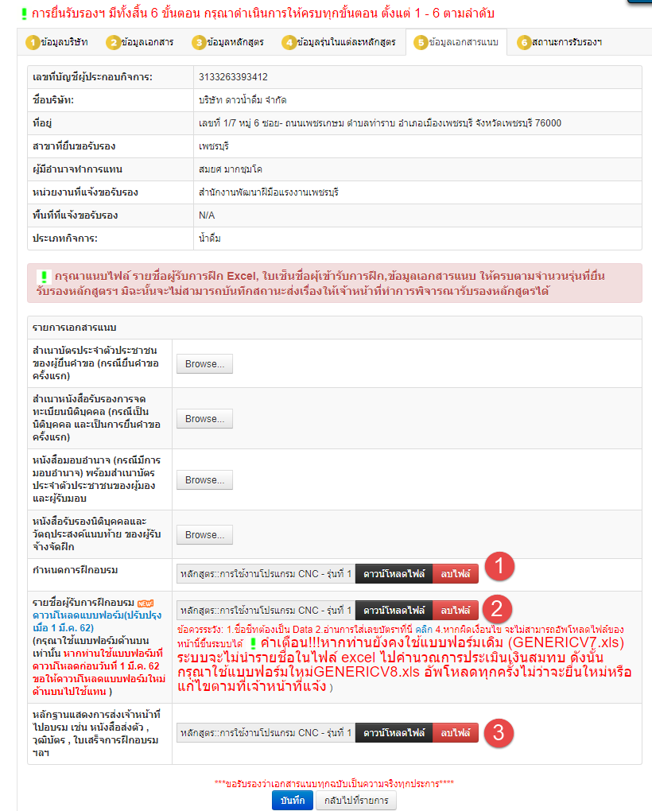
Step 5

Slide 33
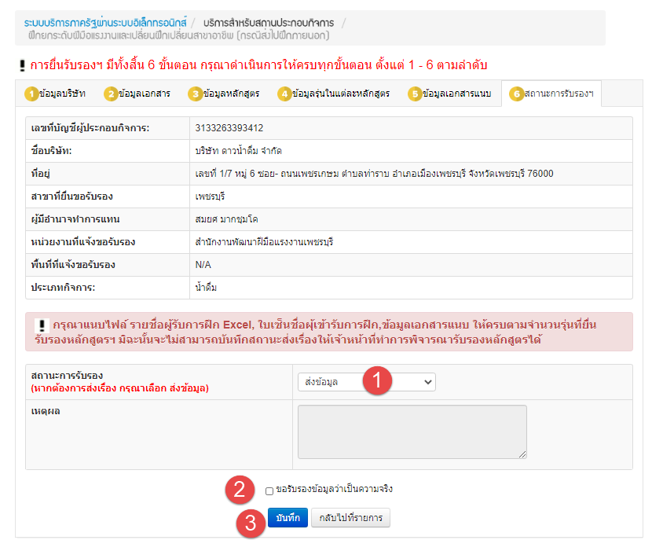
Step 6

Slide 34
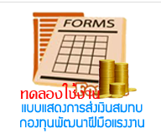
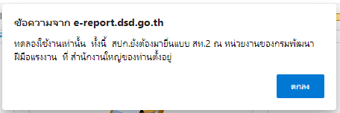
การยื่นประเมินเงินสมทบ

Slide 35
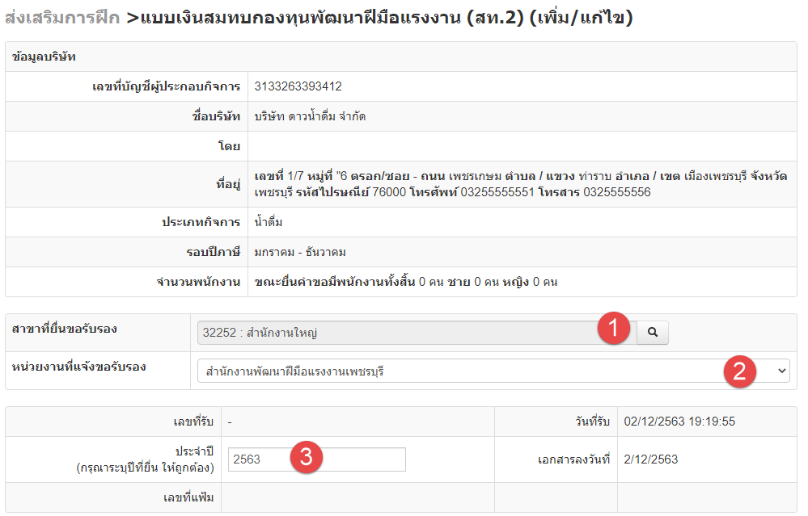

Slide 36
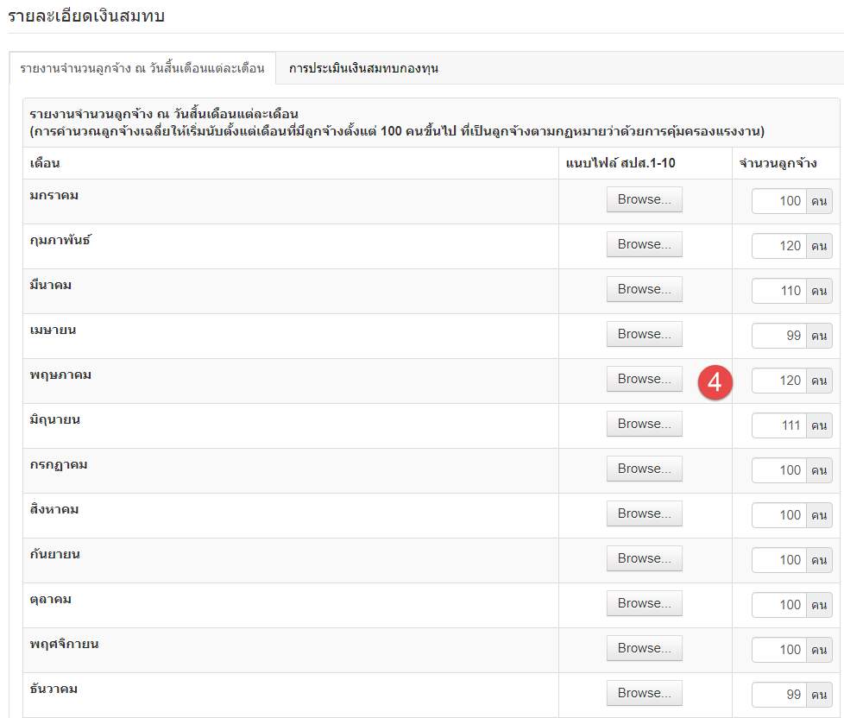

Slide 37
10

Slide 38
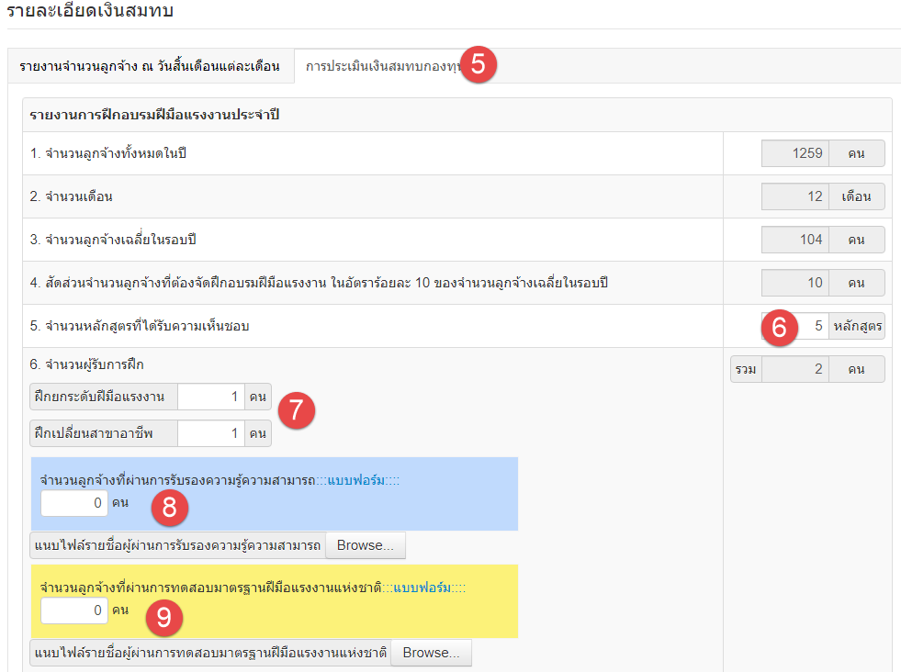

Slide 39
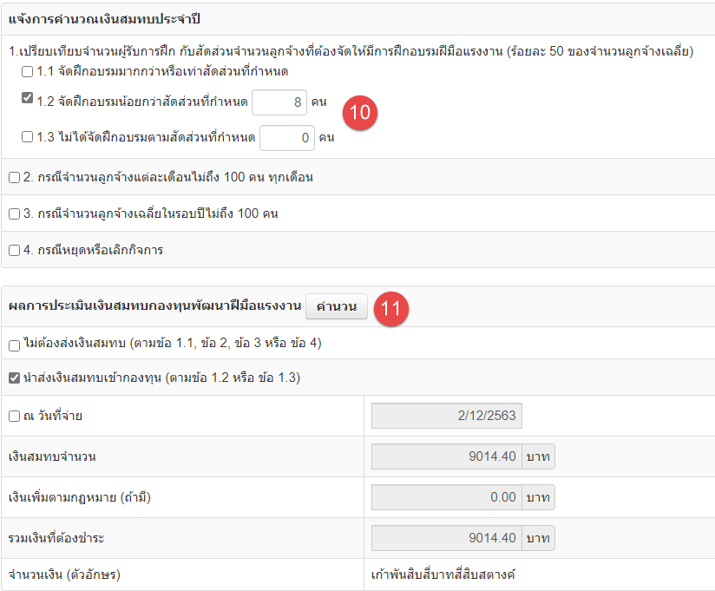

Slide 40
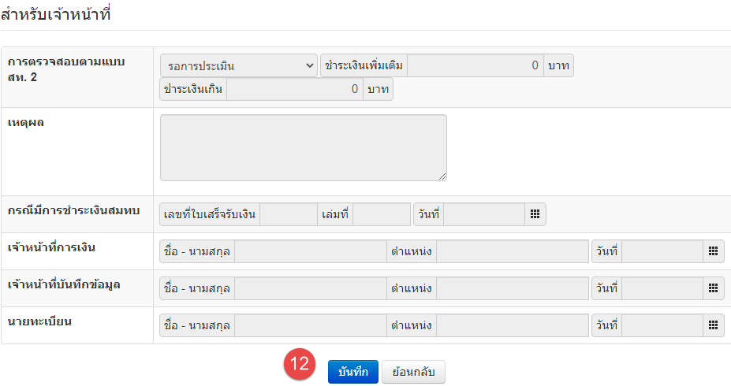

Slide 41
การตรวจพิจารณา ของเจ้าหน้าที่สำหรับการยื่น ขอรับรองหลักสูตร

Slide 42
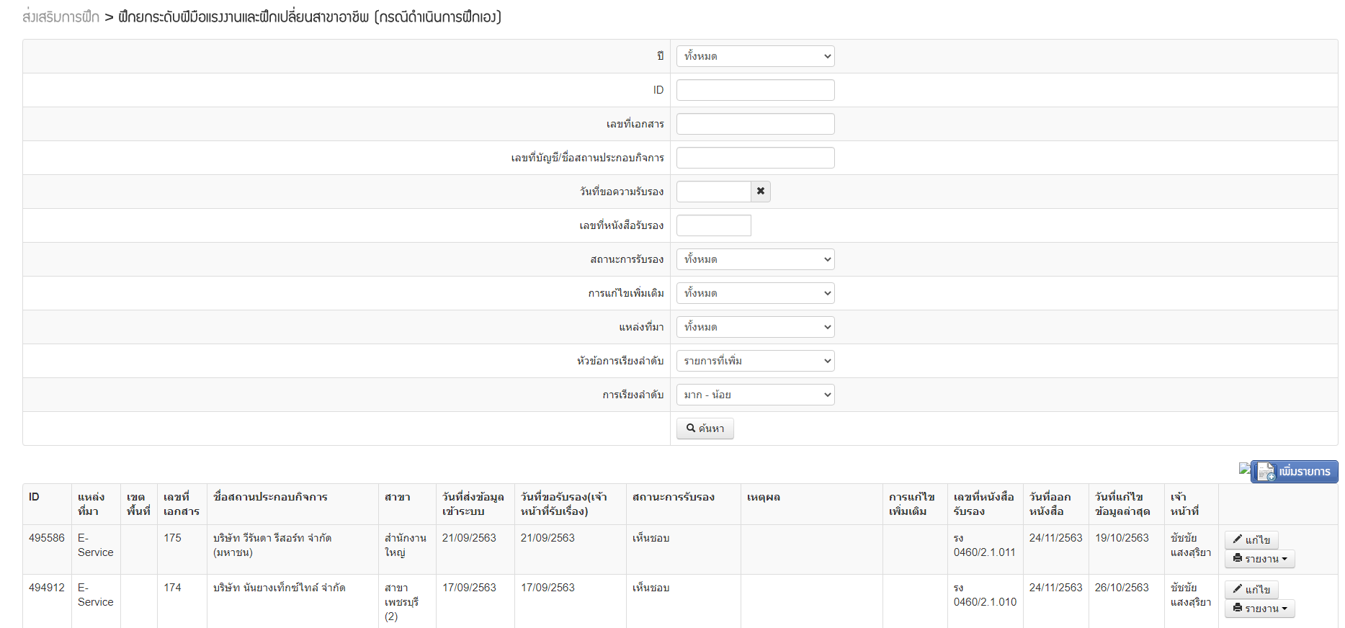
เลือกรายการที่ต้องการพิจารณา

Slide 43
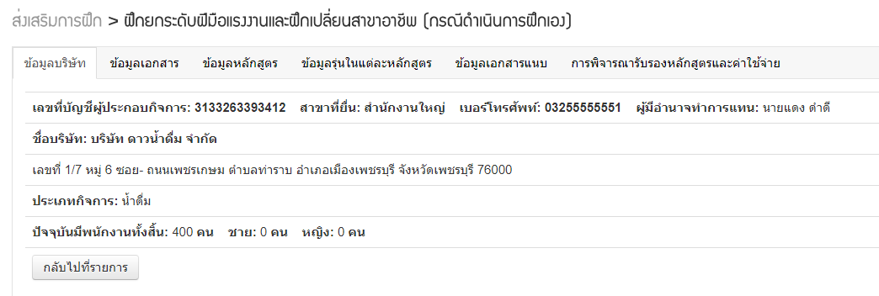
Step 1 ตรวจสอบข้อมูลทั่วไป

Slide 44
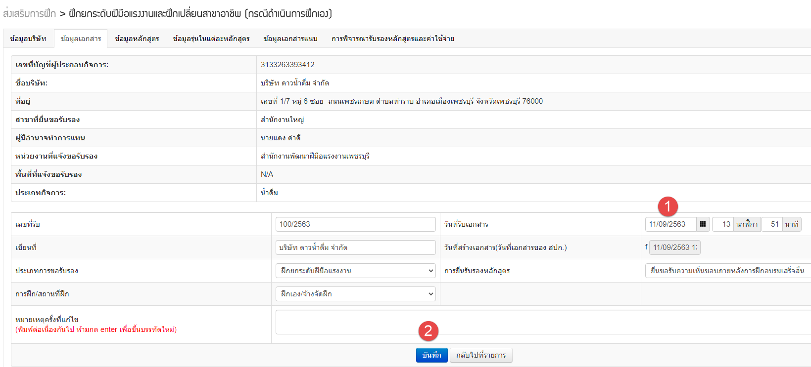
Step 2 ลงวันที่รับเอกสาร

Slide 45
Step 3 เลือกหลักสูตรที่ต้องการพิจารณา

Slide 46
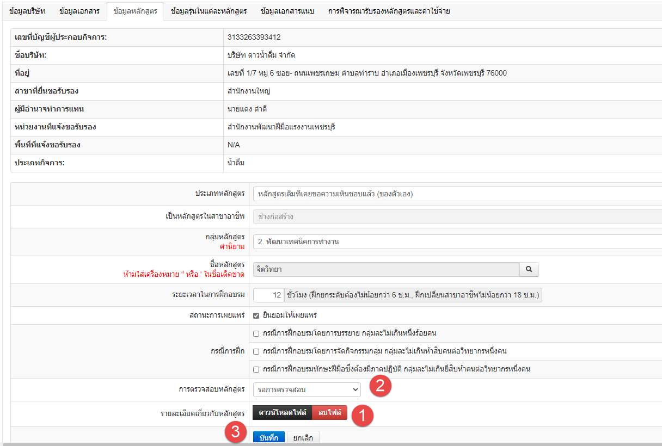
Step 3 (ต่อ) พิจารณาหลักสูตร

Slide 47
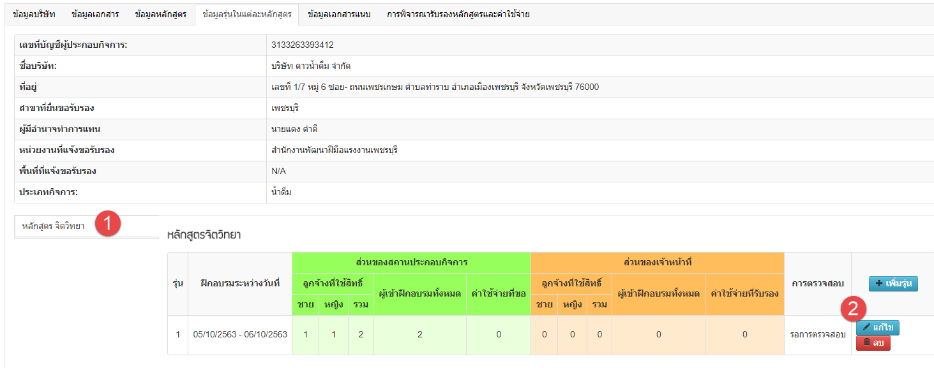
Step 4 (ต่อ) พิจารณารายละเอียดในแต่ละรุ่น

Slide 48
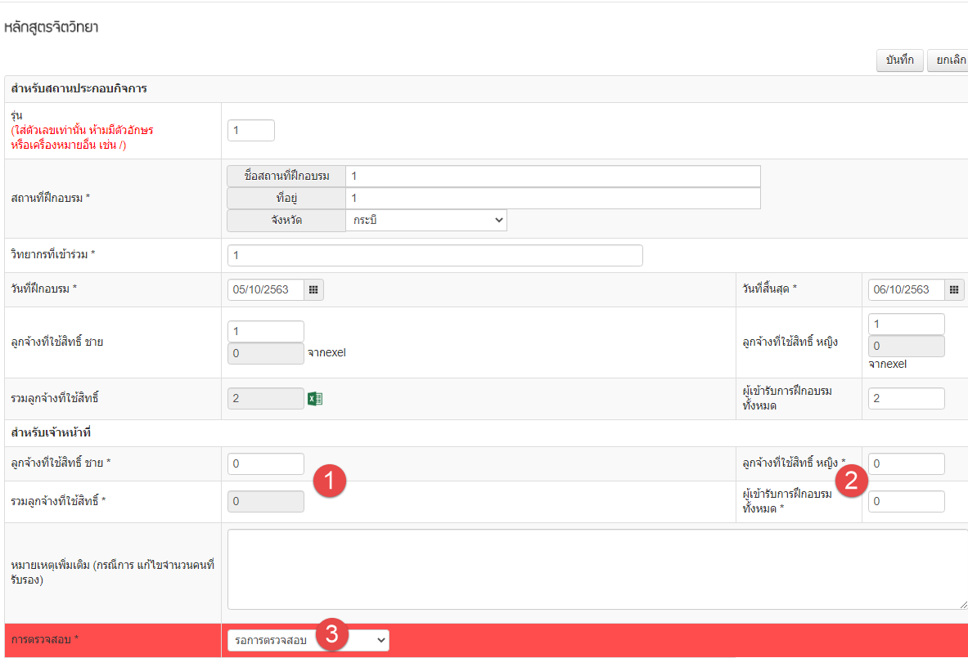
Step 4 (ต่อ) พิจารณารายละเอียดในแต่ละรุ่น

Slide 49
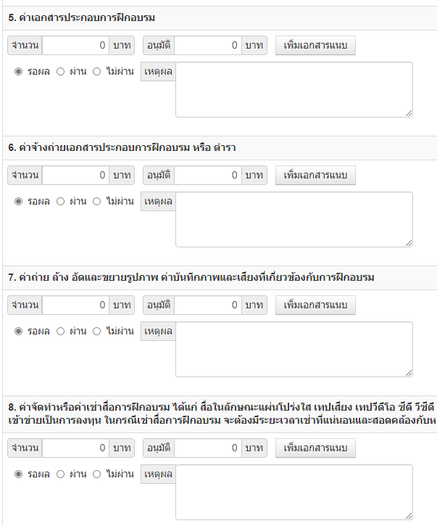
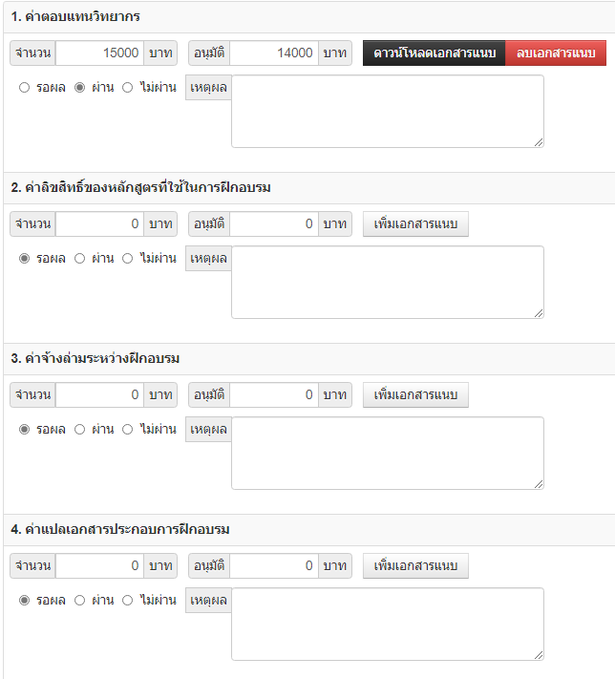
Step 4 (ต่อ) พิจารณารายละเอียดในแต่ละรุ่น

Slide 50
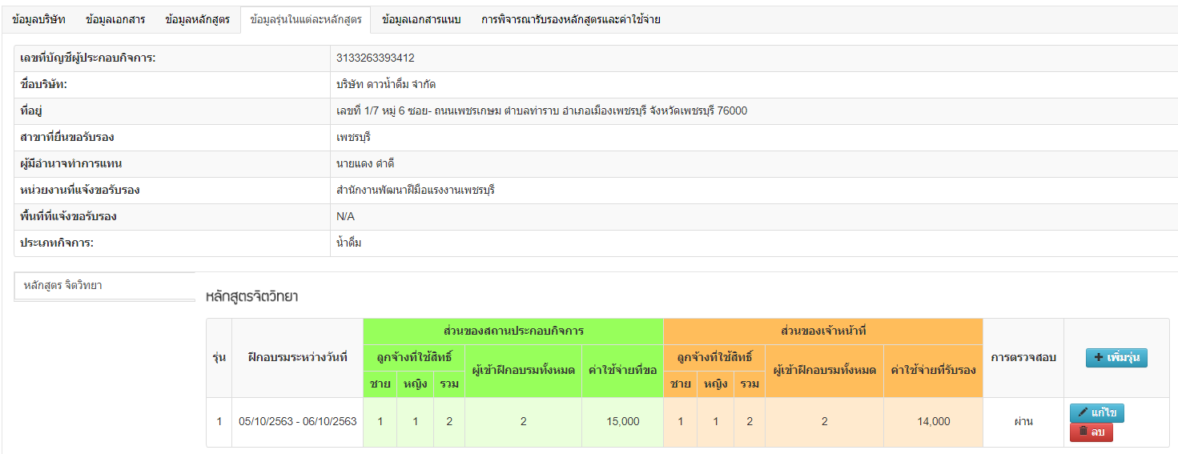
Step 4 (ต่อ) พิจารณารายละเอียดในแต่ละรุ่น

Slide 51
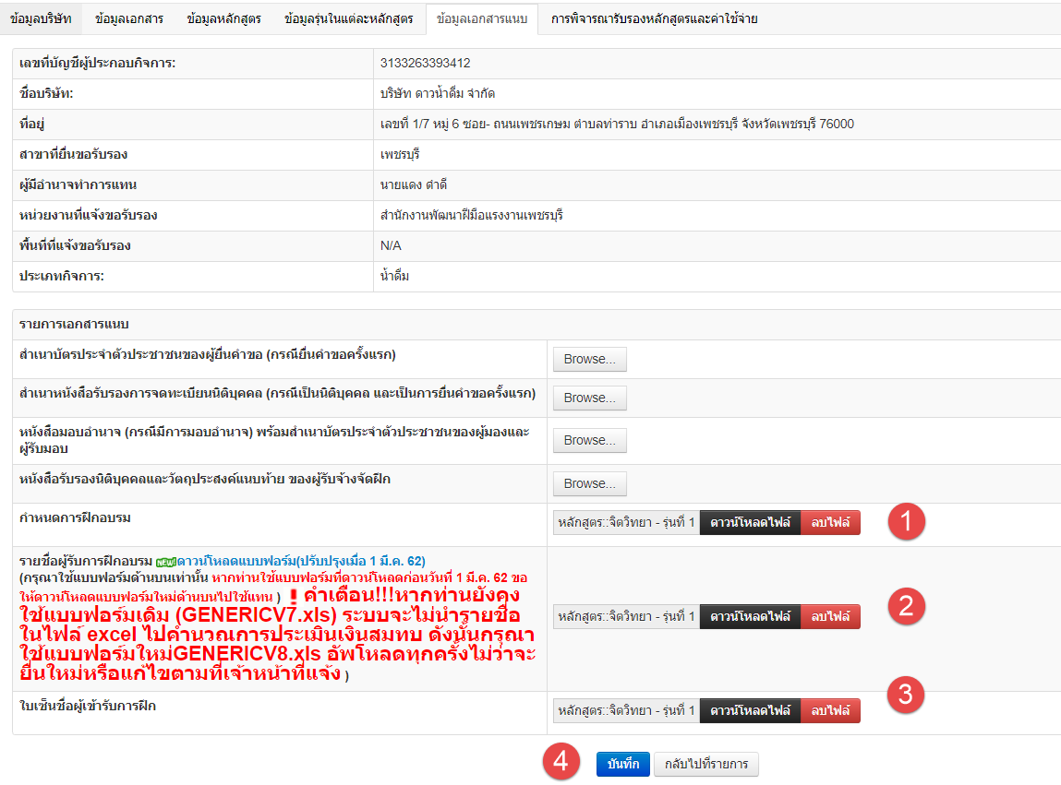
Step 5 พิจารณาไฟล์เอกสารประกอบ

Slide 52
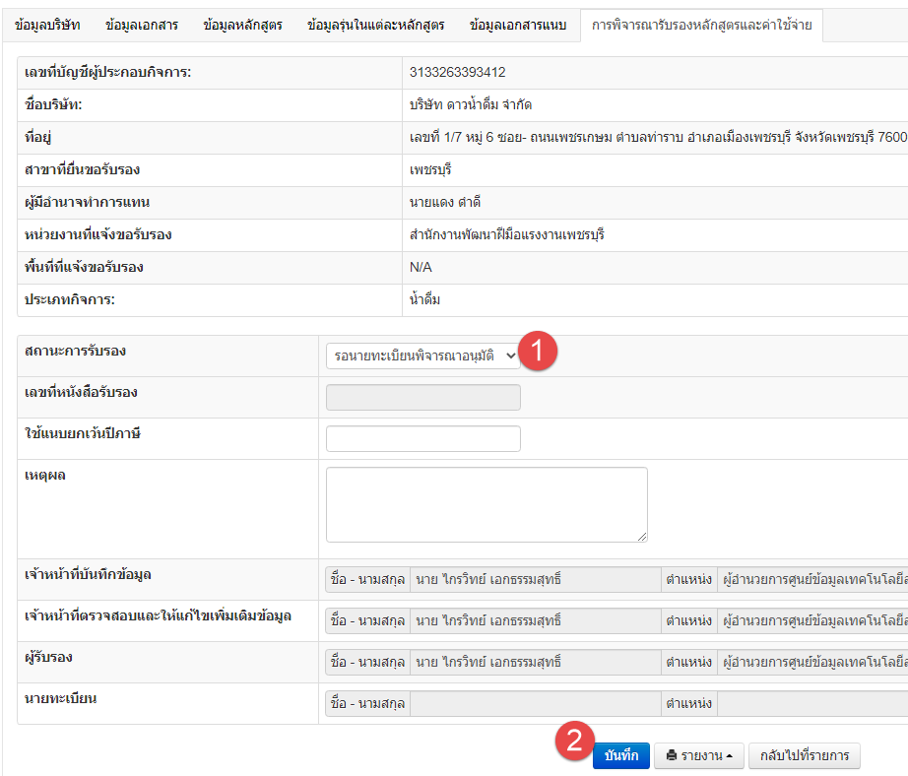
Step 6 ส่งต่อให้หัวหน้าฝ่าย/ผู้อำนวยการพิจารณา

Slide 53
การตรวจพิจารณา ของเจ้าหน้าที่สำหรับการยื่น ประเมินเงินสมทบ

Slide 54
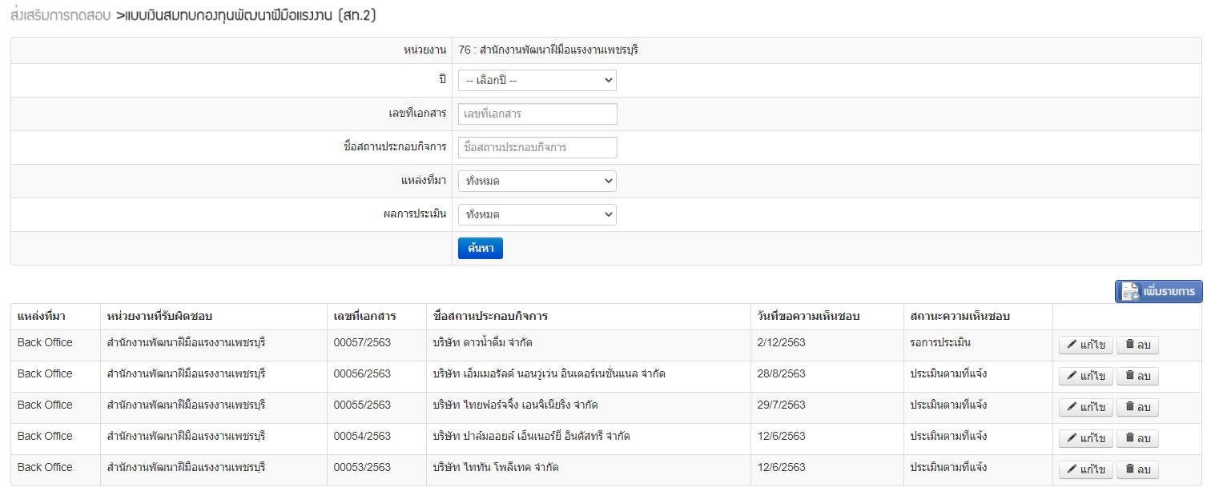
เลือกรายการที่จะพิจารณา

Slide 55
ลงวันที่รับเรื่อง

Slide 56
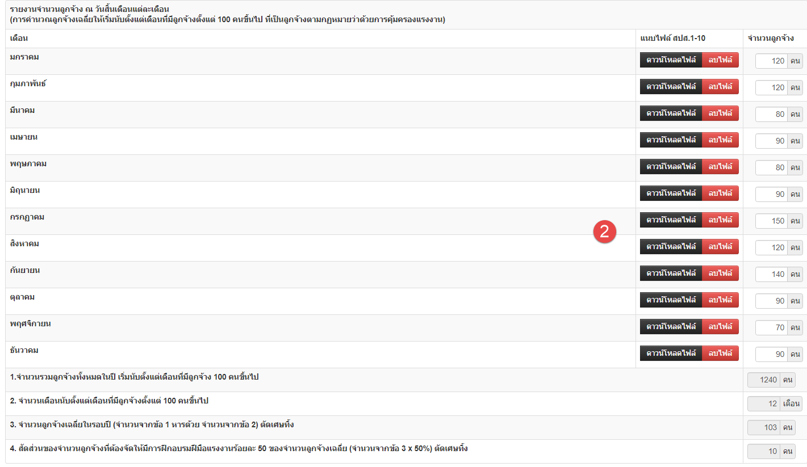
ตรวจสอบเอกสารหลักฐาน

Slide 57
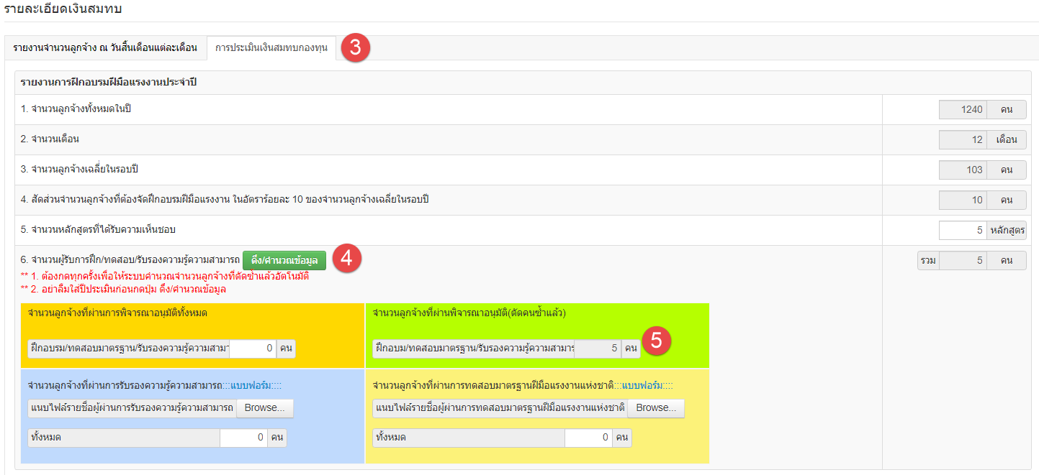
ดึงข้อมูลผู้ผ่านการฝึกที่ตัดซ้ำแล้วจากระบบ

Slide 58
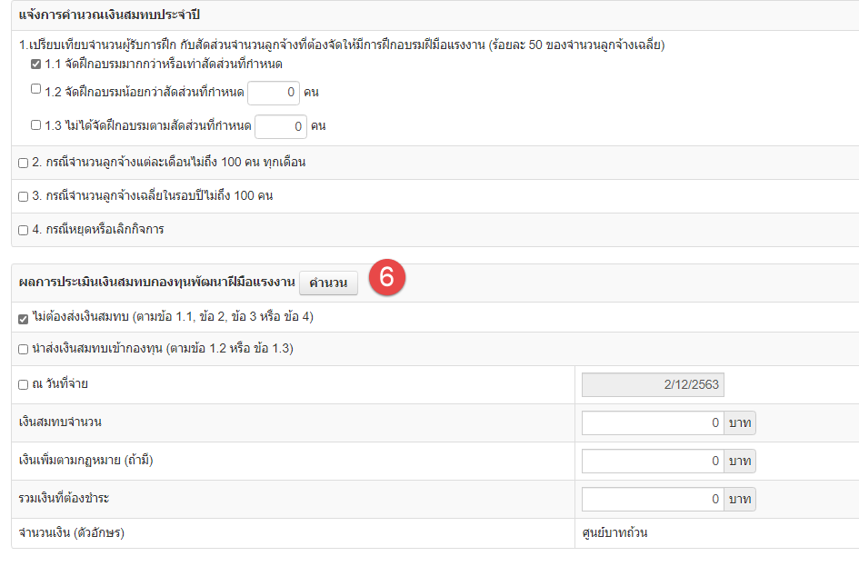
คำนวณเงินสมทบ(หากต้องจ่าย)

Slide 59
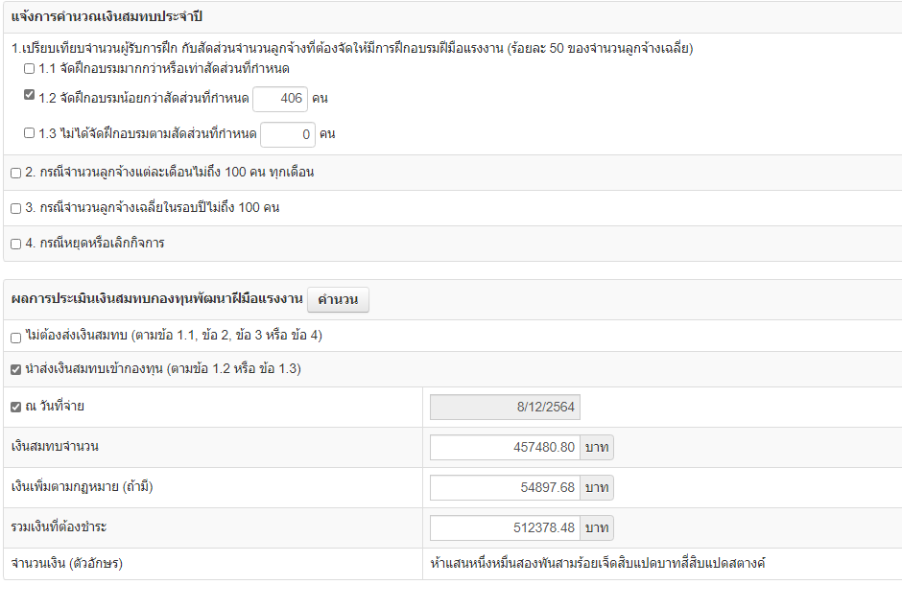
คำนวณเงินสมทบ(หากต้องจ่าย)

Slide 60
การตรวจสอบรายชื่อผู้ผ่านการฝึกอบรม ที่ได้รับอนุมัติจากนายทะเบียนสำหรับสถานประกอบกิจการ

Slide 61
หน้าจอหลังจากสถานประกอบกิจการเข้าระบบแล้ว

Slide 62
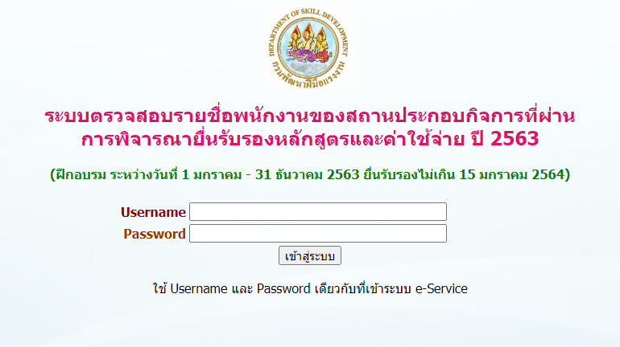

Slide 66
สิ่งที่สถานประกอบกิจการควรทำ
บันทึกจำนวนลูกจ้างในแต่ละเดือน
เพื่อให้ระบบคำนวณจำนวนลูกจ้างเฉลี่ยเปรียบเทียบกับจำนวนลูกจ้างที่ผ่านการฝึกอบรมที่นายทะเบียนอนุมัติ
ตรวจสอบรายชื่อลูกจ้างที่ผ่านการฝึกอบรม
มีจำนวนครบตามรายการที่ยื่นหรือไม่
มีการตัดซ้ำถูกต้องหรือไม่

Slide 68
ระบบตรวจสอบข้อมูลการยื่นรับรอง หลักสูตรและค่าใช้จ่ายฯ และประเมินเงินสมทบ

Slide 69
วัตถุประสงค์ในการจัดทำระบบ
แสดงข้อมูลสถิติเกี่ยวกับการรับรองหลักสูตรฯ
เรียกดูข้อมูลการยื่นรับรองหลักสูตรแบบด่วนๆ
เตือนข้อผิดพลาดในการบันทึกข้อมูลทั้งของเจ้าหน้าที่และสถานประกอบกิจการ

Slide 70
การเข้าใช้งาน
เข้าที่ http://gcloud.dsd.go.th/prb หรือ เข้าที่ระบบรายงานผล เมนูส่งเสริมการฝึก

Slide 71
เลือกหน่วยงาน และ ใส่รหัสผ่านเพื่อเข้าสู่ระบบ (รหัสผ่านอยู่ท้ายเอกสาร)

Slide 77
กรองเฉพาะที่เกิน100

Slide 111
การอนุมัติด้วยลายเซ็นดิจิทัล

Slide 112
การอนุมัติหนังสือรับรองหลักสูตรและค่าใช้จ่ายฯ พ.ร.บ. ส่งเสริมฯ2545
แตะที่นี่หากต้องการไปหน้าแรก
แสดงข้อมูลหลักสูตรที่ยื่นในแต่ละรุ่น
1.แตะที่รายละเอียดของรายการที่จะอนุมัติ
2.แตะแสดงข้อมูลหลักสูตรที่ยื่น (หากไม่ต้องการดู ข้ามไปขั้นตอน 3 ได้เลย)
3. แตะเพื่ออนุมัติรายการนี้
4. แตะหากไม่อนุมัติรายการนี้

Slide 114
เมื่ออนุมัติแล้วจะดูรายการที่อนุมัติหรือไม่อนุมัติอย่างไร
1.แตะที่ Dropdown แล้วเลือกเงื่อนไข

Slide 115
เมื่ออนุมัติแล้วหากต้องการยกเลิกจะทำอย่างไร
แตะที่ยกเลิกการอนุมัติได้เลย

Slide 116
ถาม-ตอบ

